Slide 1

BÀI 11: HÌNH THANG CÂN (TIẾT 1)

Slide 2
- Nhận biết được khái niệm, các yếu tố của hình thang và hình thang cân.
MỤC TIÊU
- Biết được hình thang cân là hình thang có hai góc kề một đáy bằng nhau.
- Biết hình thang cân có hai cạnh bên bằng nhau và hai đường chéo bằng nhau.
- Biết hình thang có hai đường chéo bằng nhau là hình thang cân.

Slide 3
CẤU TRÚC BÀI HỌC
1
Bài toán mở đầu
HÌNH THANG CÂN
2
Hình thang, hình thang cân
3
Tính chất về cạnh của hình thang cân

Slide 4

Khởi
động

Slide 5
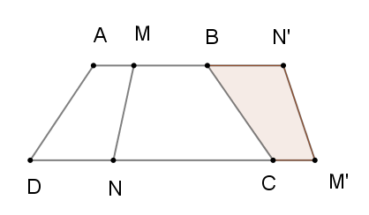
Bài toán mở đầu:
Cắt một mảnh giấy hình thang cân bằng một nhát cắt thẳng cắt cả hai cạnh đáy thì được hai hình thang. Lật một trong hai hình thang đó rồi ghép với hình thang còn lại dọc theo các cạnh bên của hình thang ban đầu (Hình 3.11).
Hình 3.11
Hãy giải thích tại sao hình tạo thành cũng là một hình thang cân?

Slide 6

HÌNH THÀNH KIẾN THỨC

Slide 7
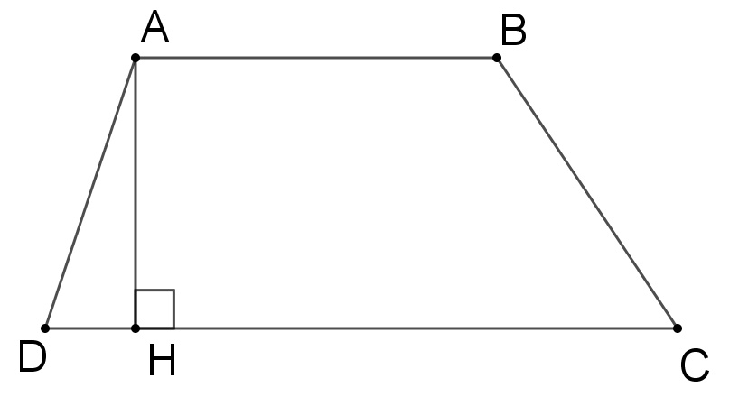
BÀI 11: HÌNH THANG CÂN (TIẾT 1)
1. Hình thang, hình thang cân
a, Khái niệm hình thang và hình thang cân
* Khái niệm hình thang:
Hình thang là tứ giác có hai cạnh
đối song song.

Slide 8
BÀI 11: HÌNH THANG CÂN (TIẾT 1)
BÀI 11: HÌNH THANG CÂN (TIẾT 1)
* Khái niệm hình thang:
Đáy nhỏ
Hình thang
Cạnh bên
- Hai cạnh gọi là hai đáy,
Cạnh bên
Đường cao
- Hai cạnh gọi là hai cạnh bên của
hình thang.
Đáy lớn
- Đường vuông góc kẻ từ đến gọi là một đường cao của hình
thang

Slide 9
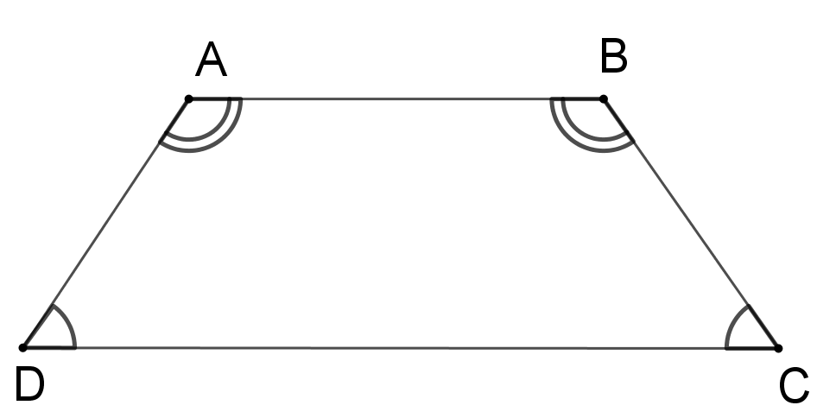
BÀI 11: HÌNH THANG CÂN (TIẾT 1)
* Khái niệm hình thang cân:
* Hình thang cân là hình thang có hai góc kề một đáy bằng nhau.
* Hình thang cân
- Hai góc kề đáy nhỏ
Hình 3.13
- Hai góc kề đáy lớn

Slide 10
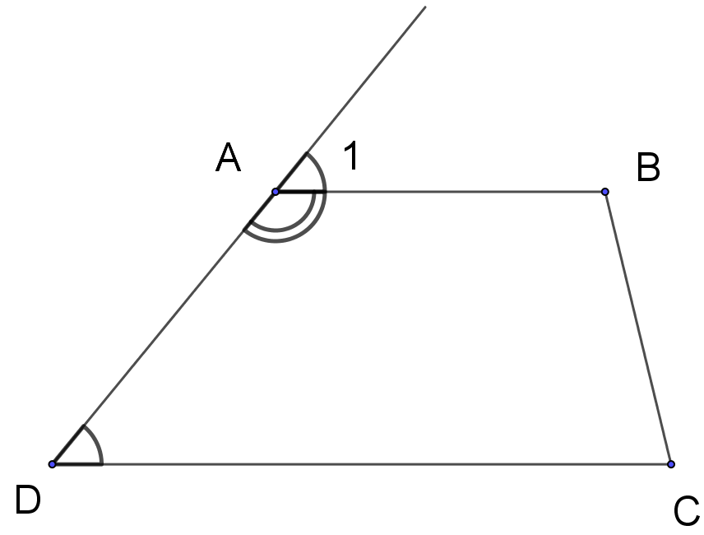
BÀI 11: HÌNH THANG CÂN (TIẾT 1)
BÀI 11: HÌNH THANG CÂN (TIẾT 1)
b, Ví dụ 1 (SGK):
Chứng minh rằng hai góc kề một cạnh bên của hình thang bù nhau.
Giải (H.3.14).
Vì
là hình thang
Nên
(hai góc đồng vị).
Do (hai góc kề bù)
Hình 3.14
Suy ra

Slide 11
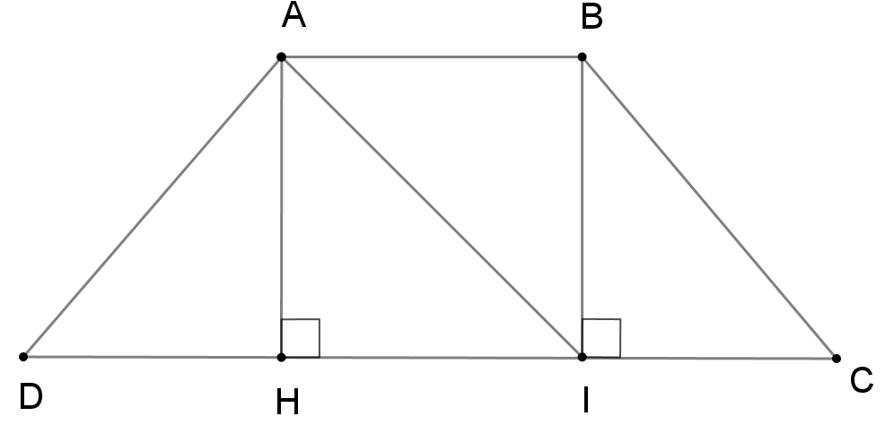
BÀI 11: HÌNH THANG CÂN (TIẾT 1)
BÀI 11: HÌNH THANG CÂN (TIẾT 1)
2. Tính chất của hình thang cân
a. Tính chất về cạnh của hình thang cân
* HĐ 1 (SGK):
Cho hình thang cân
và
(H.3.16).
Giải:
a, Xét
và
có:
Hình 3.16
(GT)
là cạnh chung
(2 góc so le trong)
(2 cạnh tương ứng)

Slide 12
BÀI 11: HÌNH THANG CÂN (TIẾT 1)
BÀI 11: HÌNH THANG CÂN (TIẾT 1)
* HĐ 1 (SGK):
Cho hình thang cân
và (H.3.16).
Giải:
b, Xét
và
có:
(GT)
(Câu a)
Hình 3.16
(2 cạnh tương ứng)

Slide 13
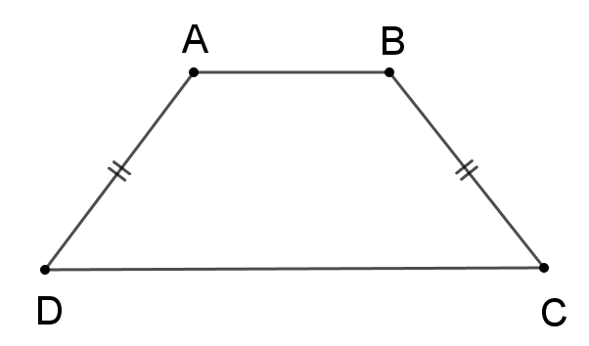
BÀI 11: HÌNH THANG CÂN (TIẾT 1)
.
* Định lí 1 (SGK):
Trong hình thang cân, hai cạnh bên bằng nhau.
* Hình thang cân
và
là hai cạnh bên
(Tính chất hình thang cân)

Slide 14

LUYỆN TẬP

Slide 15
BÀI 11: HÌNH THANG CÂN (TIẾT 1)
BÀI 11: HÌNH THANG CÂN (TIẾT 1)
* Luyện tập 1:
Tính các góc của hình thang cân ABCD
(AB // CD), biết (H.3.15).
* Giải:
Ta có
suy ra
(định nghĩa).
suy ra

Slide 16
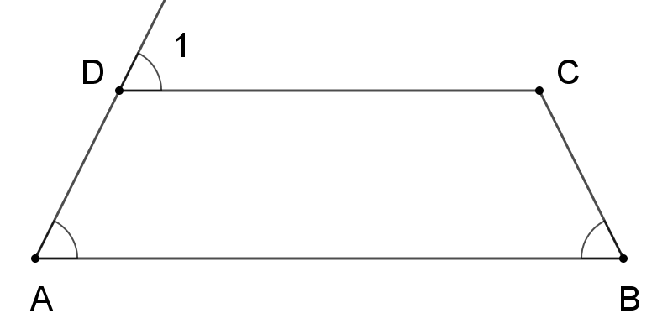
BÀI 11: HÌNH THANG CÂN (TIẾT 1)
* Luyện tập 2:
Cho tứ giác ABCD như Hình 3.18.
Biết rằng
Chứng minh rằng AD = BC.
* Giải:
Do
(2 góc đồng vị) nên
Vậy
là hình thang
Hơn nữa
nên
là hình thang cân.
Theo tính chất hình thang cân, ta có

Slide 17

VẬN DỤNG, MỞ RỘNG

Slide 18
BÀI 11: HÌNH THANG CÂN (TIẾT 1)
* Bài tập 3.4/SGK
Hình thang trong hình 3.23 có là hình thang cân hay không? Vì sao?
* Giải:
Do trong hình thang
, các cạnh đáy
song song nên
Vì
Nên
không là hình thang cân.

Slide 19

HƯỚNG DẪN VỀ NHÀ
- Ôn tập kĩ kiến thức về hình thang và hình thang cân
- Xem lại các ví dụ và bài tập đã chữa trong tiết học.
- Làm các bài tập 3.4 (SBT)
- Đọc trước nội dung Bài 11. Hình thang cân (Nội dung còn lại).

Slide 20

Cảm ơn thầy cô giáo và các em!

